Slide 1



Bài giảng thiết kế bởi Vũ Hồng
LH: FB Vũ Hồng | https://www.facebook.com/vuhong1972 | hongvu7219@gmail.com
  Xin chào tất cả các con!
Notes:
Bài giảng được thiết kế bởi: Vũ Hồng
LH: FB Vũ Hồng | https://www.facebook.com/vuhong1972/

Slide 2


















Bài giảng thiết kế bởi Vũ Hồng
LH: FB Vũ Hồng | https://www.facebook.com/vuhong1972 | hongvu7219@gmail.com
Khởi động
Notes:
Bài giảng được thiết kế bởi: Vũ Hồng
LH: FB Vũ Hồng | https://www.facebook.com/vuhong1972/

Slide 3

Bài giảng thiết kế bởi Vũ Hồng
LH: FB Vũ Hồng | https://www.facebook.com/vuhong1972 | hongvu7219@gmail.com
- Viết bảng con chữ Q .

Slide 4
Thứ ngày tháng năm 2021
Bài giảng thiết kế bởi Vũ Hồng
LH: FB Vũ Hồng | https://www.facebook.com/vuhong1972 | hongvu7219@gmail.com
Tiếng Việt ( tiết 3)
Tập viết: Chữ hΞ R
Notes:
Bài giảng được thiết kế bởi: Vũ Hồng
LH: FB Vũ Hồng | https://www.facebook.com/vuhong1972/

Slide 5


Bài giảng thiết kế bởi Vũ Hồng
LH: FB Vũ Hồng | https://www.facebook.com/vuhong1972 | hongvu7219@gmail.com
TIẾT 3
Notes:
Bài giảng được thiết kế bởi: Vũ Hồng
LH: FB Vũ Hồng | https://www.facebook.com/vuhong1972/

Slide 6





Bài giảng thiết kế bởi Vũ Hồng
LH: FB Vũ Hồng | https://www.facebook.com/vuhong1972 | hongvu7219@gmail.com
Viết
Notes:
Bài giảng được thiết kế bởi: Vũ Hồng
LH: FB Vũ Hồng | https://www.facebook.com/vuhong1972/

Slide 7

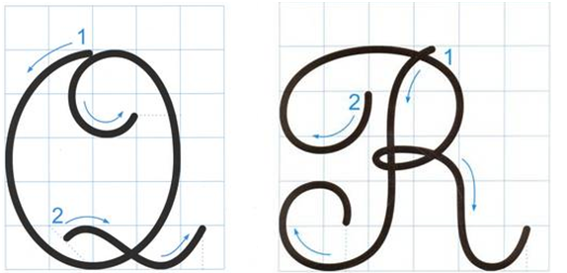
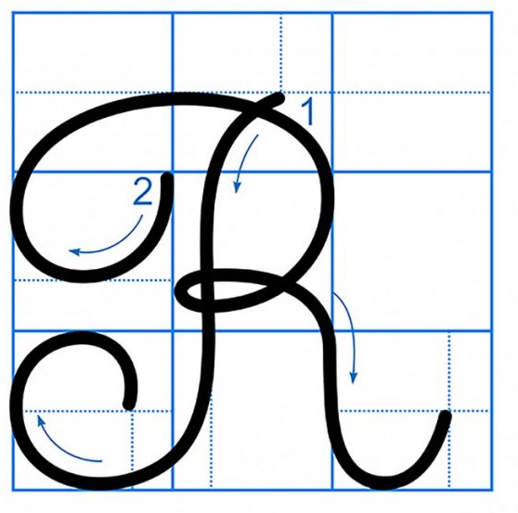
Quan sát và nêu chiều cao, độ rộng của chữ hoa R?
Bài giảng thiết kế bởi Vũ Hồng
LH: FB Vũ Hồng | https://www.facebook.com/vuhong1972 | hongvu7219@gmail.com
Chữ hoa R gồm mấy nét?
Notes:
Bài giảng được thiết kế bởi: Vũ Hồng
LH: FB Vũ Hồng | https://www.facebook.com/vuhong1972/

Slide 8
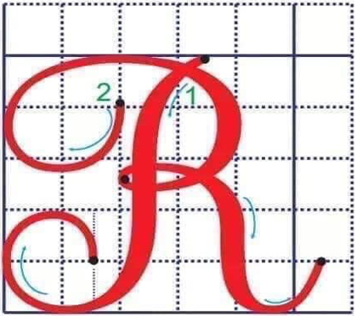
Bài giảng thiết kế bởi Vũ Hồng
LH: FB Vũ Hồng | https://www.facebook.com/vuhong1972 | hongvu7219@gmail.com
Chọn ý đúng nhất:
*Con chữ R cỡ vừa
cao mấy ô li ?
a) 5 ô li
b) 4 ô li
c) 6 ô li
Notes:
Bài giảng được thiết kế bởi: Vũ Hồng
LH: FB Vũ Hồng | https://www.facebook.com/vuhong1972/

Slide 9
Bài giảng thiết kế bởi Vũ Hồng
LH: FB Vũ Hồng | https://www.facebook.com/vuhong1972 | hongvu7219@gmail.com
Chọn ý đúng nhất:
*Con chữ R cỡ vừa
rộng mấy ô li ?
a) 3 ô li
b) 4 ô li
c) 5 ô li rưỡi
Notes:
Bài giảng được thiết kế bởi: Vũ Hồng
LH: FB Vũ Hồng | https://www.facebook.com/vuhong1972/

Slide 10
Bài giảng thiết kế bởi Vũ Hồng
LH: FB Vũ Hồng | https://www.facebook.com/vuhong1972 | hongvu7219@gmail.com
Chọn ý đúng nhất:
*Con chữ R gồm mấy nét?
a) 4 nét
b) 2 nét
c) 6 nét
Notes:
Bài giảng được thiết kế bởi: Vũ Hồng
LH: FB Vũ Hồng | https://www.facebook.com/vuhong1972/

Slide 11
Bài giảng thiết kế bởi Vũ Hồng
LH: FB Vũ Hồng | https://www.facebook.com/vuhong1972 | hongvu7219@gmail.com
Notes:
Bài giảng được thiết kế bởi: Vũ Hồng
LH: FB Vũ Hồng | https://www.facebook.com/vuhong1972/

Slide 12
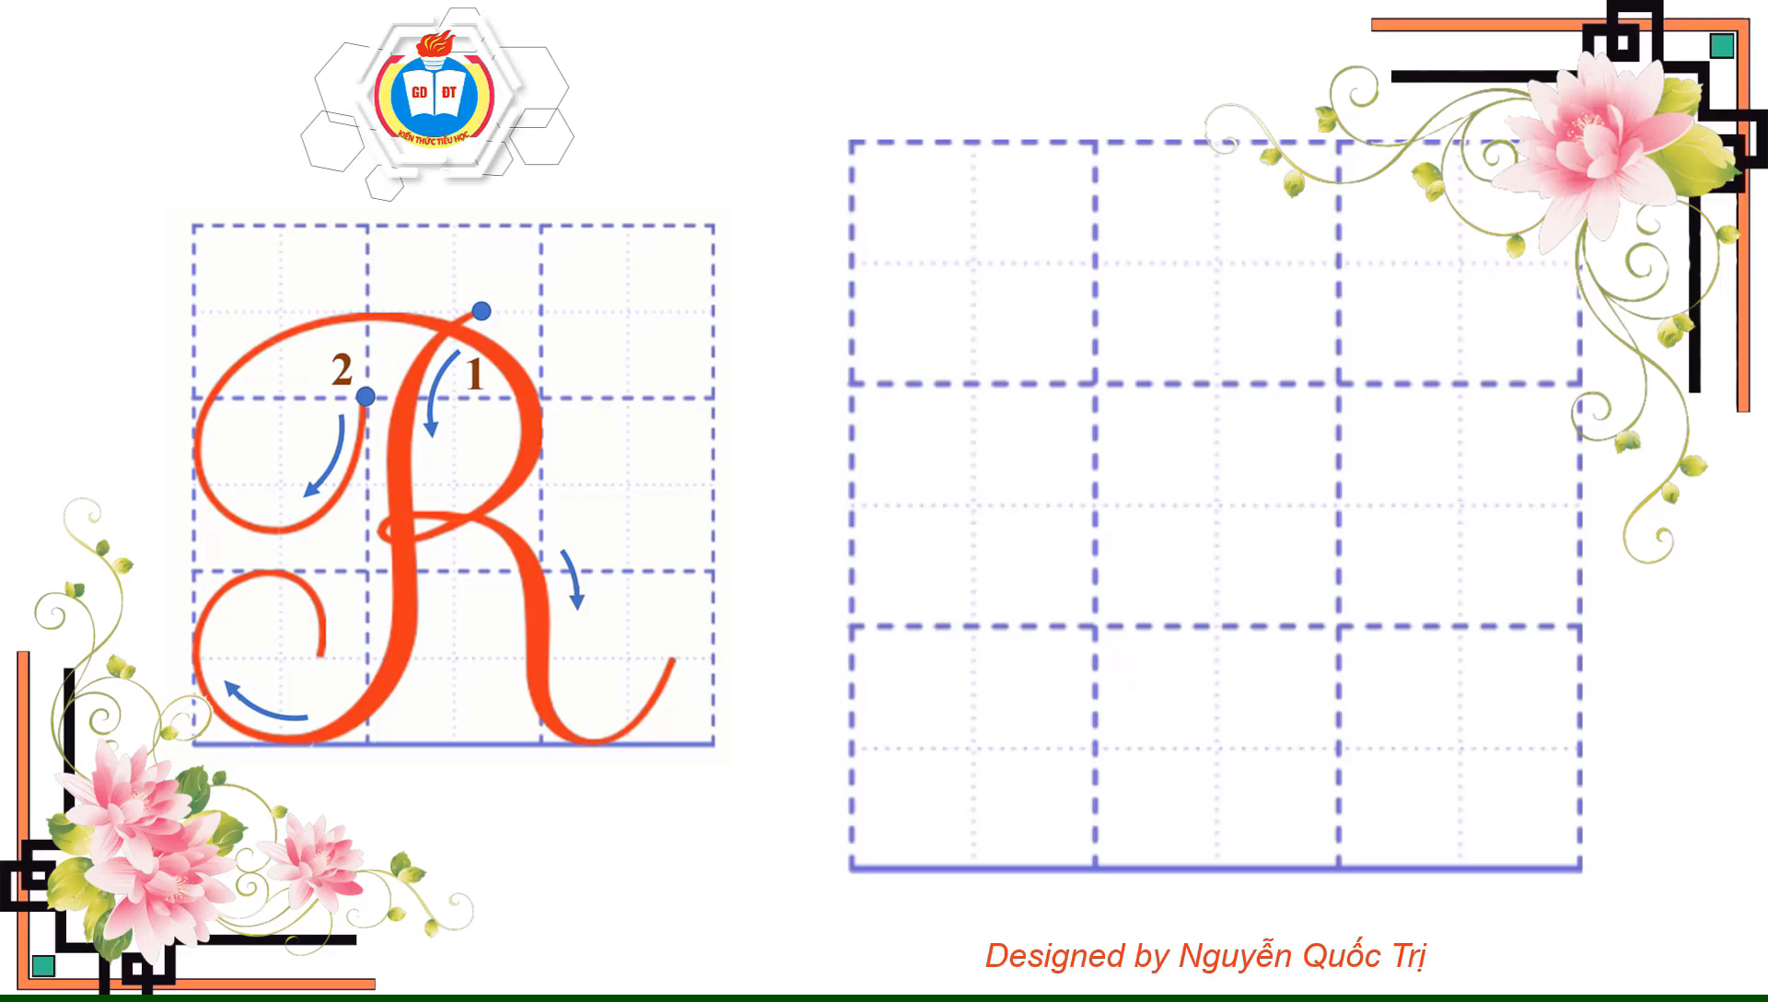
VIDEO HƯỚNG DẪN VIẾT CHỮ HOA R
Bài giảng thiết kế bởi Vũ Hồng
LH: FB Vũ Hồng | https://www.facebook.com/vuhong1972 | hongvu7219@gmail.com
Notes:
Bài giảng được thiết kế bởi: Vũ Hồng
LH: FB Vũ Hồng | https://www.facebook.com/vuhong1972/

Slide 13
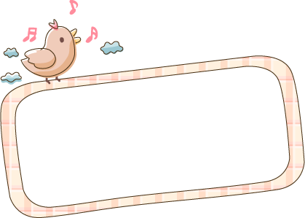
Bài giảng thiết kế bởi Vũ Hồng
LH: FB Vũ Hồng | https://www.facebook.com/vuhong1972 | hongvu7219@gmail.com
Viết từ ứng dụng
Notes:
Bài giảng được thiết kế bởi: Vũ Hồng
LH: FB Vũ Hồng | https://www.facebook.com/vuhong1972/

Slide 14

Bài giảng thiết kế bởi Vũ Hồng
LH: FB Vũ Hồng | https://www.facebook.com/vuhong1972 | hongvu7219@gmail.com
Rừng cây vươn mình đón nắng mai.
Notes:
Bài giảng được thiết kế bởi: Vũ Hồng
LH: FB Vũ Hồng | https://www.facebook.com/vuhong1972/

Slide 15
Viết từ ứng dụng
Bài giảng thiết kế bởi Vũ Hồng
LH: FB Vũ Hồng | https://www.facebook.com/vuhong1972 | hongvu7219@gmail.com
2 li
Rừng cây vươn mình đón nắng mai.
111111111111111111111111
- Chữ cái nào được viết hoa?
- Chữ R
- Những chữ cái nào cao 2,5 ô li?
- Chữ g, y, h,
- Những chữ còn lại cao mấy ô li?
- Chữ còn lại cao 1 ô li
- Khoảng cách giữa các con chữ như thế nào?
- Khoảng cách bằng một con chữ o.
Notes:
Bài giảng được thiết kế bởi: Vũ Hồng
LH: FB Vũ Hồng | https://www.facebook.com/vuhong1972/

Slide 16
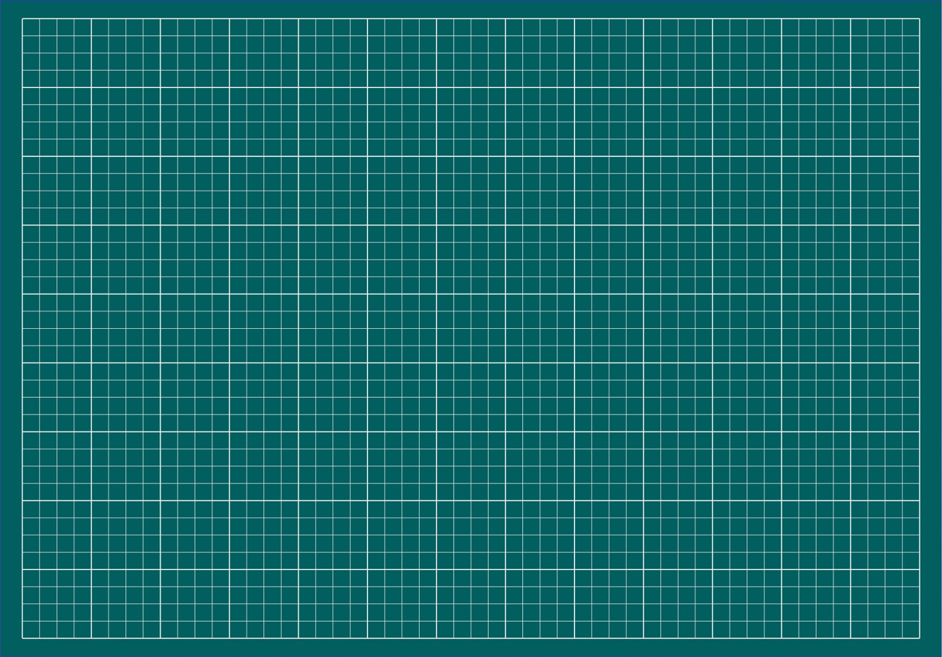
Bài giảng thiết kế bởi Vũ Hồng
LH: FB Vũ Hồng | https://www.facebook.com/vuhong1972 | hongvu7219@gmail.com
R
Luyện viết
Rừng
R
Rừng
Rừng cây vươn mình đón nắng mai.
Notes:
Bài giảng được thiết kế bởi: Vũ Hồng
LH: FB Vũ Hồng | https://www.facebook.com/vuhong1972/

Slide 17

Bài giảng thiết kế bởi Vũ Hồng
LH: FB Vũ Hồng | https://www.facebook.com/vuhong1972 | hongvu7219@gmail.com
LUYỆN VIẾT VÀO VỞ.
Notes:
Bài giảng được thiết kế bởi: Vũ Hồng
LH: FB Vũ Hồng | https://www.facebook.com/vuhong1972/

Slide 18





Bài giảng thiết kế bởi Vũ Hồng
LH: FB Vũ Hồng | https://www.facebook.com/vuhong1972 | hongvu7219@gmail.com
CỦNG CỐ, DẶN DÒ
Notes:
Bài giảng được thiết kế bởi: Vũ Hồng
LH: FB Vũ Hồng | https://www.facebook.com/vuhong1972/

Slide 19

Bài giảng thiết kế bởi Vũ Hồng
LH: FB Vũ Hồng | https://www.facebook.com/vuhong1972 | hongvu7219@gmail.com
CHÀO TẠM BIỆT CÁC EM!
Notes:
Bài giảng được thiết kế bởi: Vũ Hồng
LH: FB Vũ Hồng | https://www.facebook.com/vuhong1972/

